Slide 1
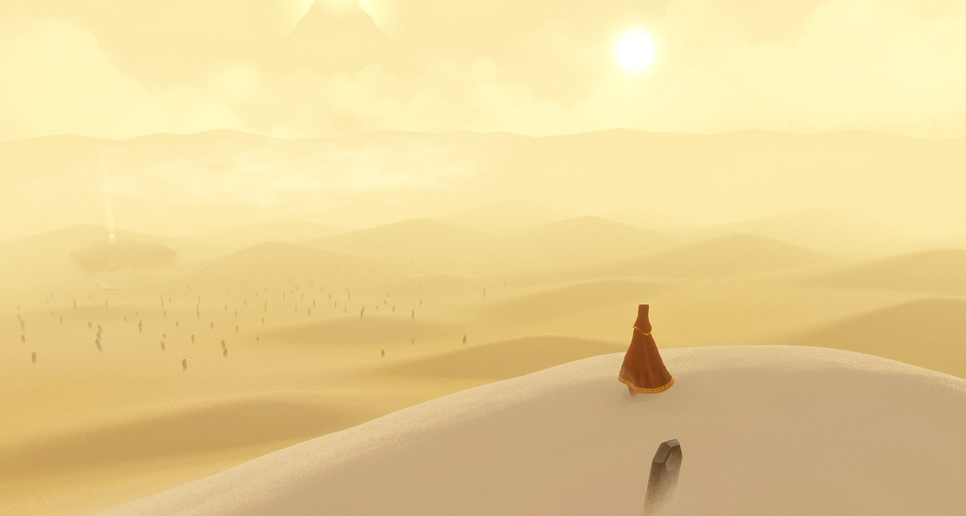
교수님 확인란
Shutter Island
졸업작품 중간보고서
게임공학과 2013180042 최우석
게임공학과 2015182044 하정연
게임공학과 2015182045 홍혜령

Slide 2
SHUTTER
ISLAND
목차
개요
게임조작
기술요소 및 중점연구 분야
역할 분담 및 개발 내용
문제점 및 보완책
향후 개발 일정
데모 시연

Slide 3
SHUTTER
ISLAND
1. 개요
지금까지의 ‘보스전’은 AI에 의해 움직이는 보스와 플레이어가 겨루는 방식이었다
‘보스를 플레이어가 조종하게 하면 어떨까?’
플레이어가 조종하는 막강한 보스에게서
4인 팀플레이로 대항하는 서바이벌 액션 게임!
일반 플레이어는..
장치를 가동시켜 보스를 처치하자!
보스 플레이어는..
빠르게 일반 플레이어를 처치하자!

Slide 4
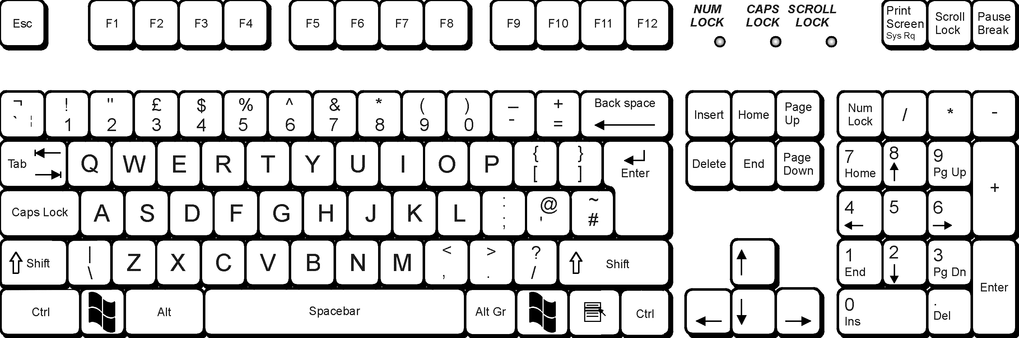

SHUTTER
ISLAND
2. 게임 조작
키보드와 마우스를 이용한 조작 방식 선택
종공격
횡공격
살인마
생존자
생존자
공통:이동
E: 인벤토리 확인
F: 아이템 장착
종공격 회피
물체 상호작용
횡공격 회피

Slide 5
SHUTTER
ISLAND
3. 기술요소 및 중점연구 분야
서버
포톤 클라우드를 이용한 서버 통신
MySQL을 이용한 로그인 및 랭킹 기능 구현
클라이언트
아이템 파밍, 장착, 인벤토리 등의 플레이 요소 구현
플레이어 사이의 공격, 반격 상호작용 구현
2D와 3D 씬 차원 변경 구현
자체 셰이더 제작
맵 환경 효과(날씨) 구현
그래픽
섭스텐스 페인터를 사용한 맵 제작
Splat map을 이용한 지형 최적화

Slide 6
SHUTTER
ISLAND
4. 역할 분담 및 개발내용
이름 | 역할 | 개발내용
최우석 | 그래픽 | 캐릭터 리소스 제작 맵 리소스 제작 장치, 아이템, 장애물 등 오브젝트 리소스 제작
홍혜령 | 클라이언트 | 캐릭터 컨트롤 및 애니메이션, 캐릭터 간 상호 작용 아이템 인게임 적용 및 파밍 기능, 인벤토리 창 구현 맵 기능 구현, 캐릭터와 맵 상호 작용 구현
하정연 | 클라이언트 & 서버 | 서버 구축 쉐이더 구현

Slide 7
SHUTTER
ISLAND
5. 문제점 및 보완책
그래픽
지형 최적화 문제
캐릭터 피격시 어색한 모션
클라이언트
지형 최적화 문제
기획 초기에 비해 적어진 캐릭터 수
서버
지형 최적화 문제
기획 초기에 비해 적어진 캐릭터 수
보완책
보완책
보완책
Splat map을 이용한 지형 텍스쳐 최적화
페이셜 리깅을 통한 자연스러운 표정변화 구현
Splat map을 이용한 지형 텍스쳐 최적화
페이셜 리깅을 통한 자연스러운 표정변화 구현
Splat map을 이용한 지형 텍스쳐 최적화
페이셜 리깅을 통한 자연스러운 표정변화 구현

Slide 8
SHUTTER
ISLAND
6. 향후 개발 일정
담당 | 항목 | 1월 | 2월 | 3월 | 4월 | 5월 | 6월 | 7월 | 8월
최우석 | 캐릭터 리소스 제작
 | 맵 리소스 제작
 | 장치, 아이템, 장애물 등 오브젝트 리소스 제작
 | UI 디자인
 | 테스트 및 버그 수정
홍혜령 | 캐릭터 컨트롤 및 애니메이션, 캐릭터 간 상호 작용
 | 아이템 인게임 적용 및 파밍 기능, 인벤토리 창 구현
 | 맵 기능 구현, 캐릭터와 맵 상호 작용 구현
 | 캐릭터 추가 구현
 | 맵 효과, 이펙트
 | 게임 종료 처리 및 메뉴 구현, UI 기능 구현
 | 테스트 및 버그 수정
하정연 | 서버 구축 및 로그인·랭킹 구현
 | 쉐이딩
 | 씬 차원 변경
 | 테스트 및 버그 수정
<초기일정>

Slide 9
SHUTTER
ISLAND
6. 향후 개발 일정
담당 | 5월 | 6월 | 7월 | 8월
최우석 | 맵 제작 및 splat map 적용 각종 배경 오브젝트 제작 | 페이셜 리깅을 통한 얼굴 표정 애니메이션 구현 각종 배경 오브젝트 추가제작 UI 디자인 | UI 디자인 완료 인트로 화면 디자인 모델링 점검 및 수정 | 테스트 및 버그 수정
홍혜령
하정연
<향후일정>

Slide 10
GAME DEMO

